Slide 1
DIAPORAMA 4 : L’échiquier politique

Slide 2
Discussion
Qu’est-ce que l’échiquier politique?

Slide 3
L’échiquier politique
L’échiquier politique (ou spectre politique) permet de caractériser et de distinguer les positions politiques, les opinions politiques et les partis politiques.
Dans sa forme la plus simple, le spectre politique peut être représenté par un seul axe horizontal, les différentes opinions sur des enjeux politiques se situant entre la gauche et la droite. Les personnes de chaque côté de l’axe ont des points de vue opposés sur diverses questions politiques.
Gauche
Droite

Slide 4
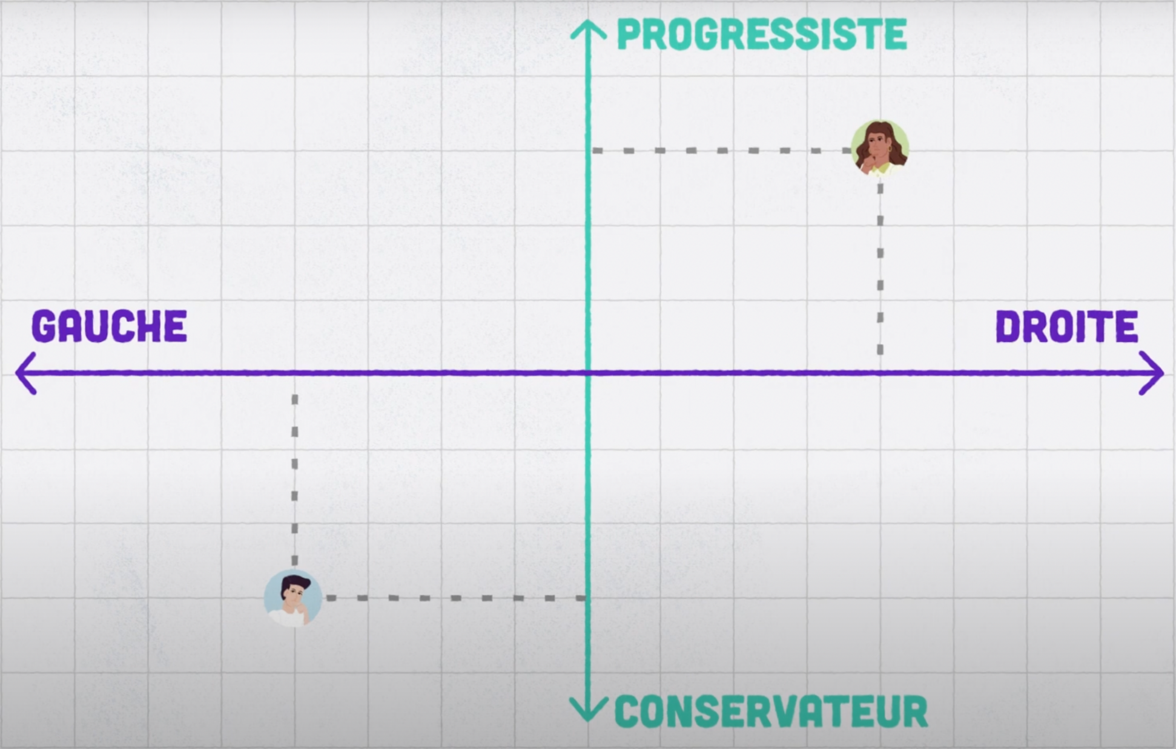
Un échiquier politique à deux dimensions
Généralement, les enjeux économiques et les enjeux sociaux sont séparés sur deux axes distincts.
Enjeux économiques : Gauche/Droite (horizontal)
Enjeux sociaux : Progressiste/Conservateur (vertical)

Slide 5
Discussion : Enjeux économiques
Avec quelle affirmation êtes-vous le plus d'accord? Pourquoi?
Il faut moins d'impôts, moins d’implication du gouvernement dans l’économie et moins de services publics.
Il faut des impôts plus élevés, plus d’implication du gouvernement dans l’économie et davantage de services publics.

Slide 6
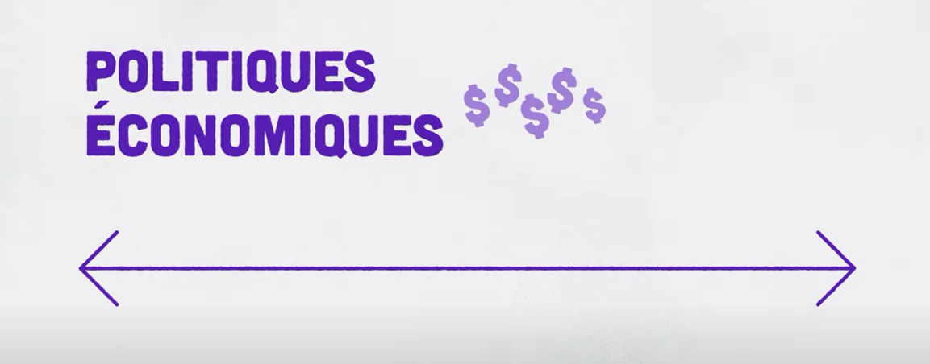
Exemple : Enjeux économiques | Gauche/Droite
GAUCHE
Des impôts plus élevés
Une implication importante du gouvernement dans l’économie
Beaucoup de services publics
DROITE
Des impôts plus bas
Le libre marché (peu d’intervention de l’État dans l’économie)
Peu de services publics

Slide 7
Discussion : Enjeux sociaux
Avec quelle affirmation êtes-vous le plus d'accord? Pourquoi?
Les sociétés ne sont pas obligées de suivre les traditions établies.
Les traditions apportent sécurité et stabilité et doivent être respectées.

Slide 8
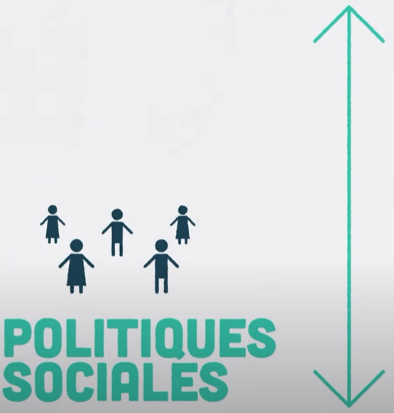
Enjeux sociaux - Progressiste/Conservateur
PROGRESSISTE
Les sociétés ne sont pas obligées de suivre les traditions établies.
CONSERVATEUR
Les traditions apportent sécurité et stabilité et doivent être respectées.

Slide 9
Discussion
À quoi servent les partis politiques?

Slide 10
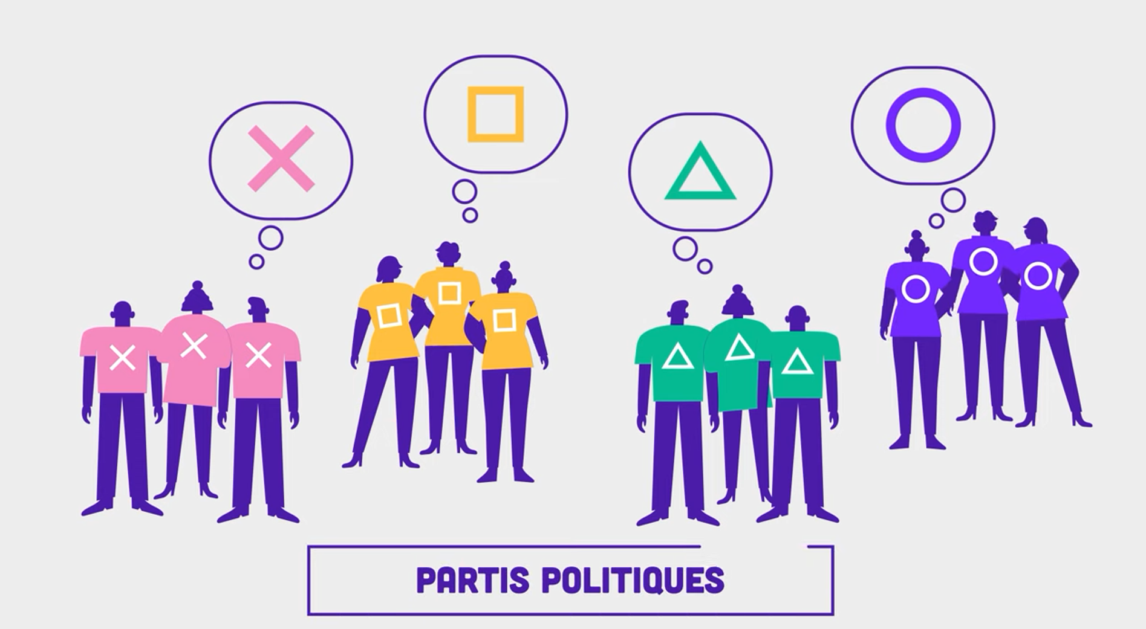
Partis politiques
Un parti politique est un groupe composé de personnes qui partagent les mêmes idées et les mêmes objectifs pour la société et le gouvernement.
Pour obtenir l’opportunité de travailler à l’atteinte de ses objectifs, chaque parti essaie de faire élire le plus grand nombre possible de ses membres à l'Assemblée législative.

Slide 11
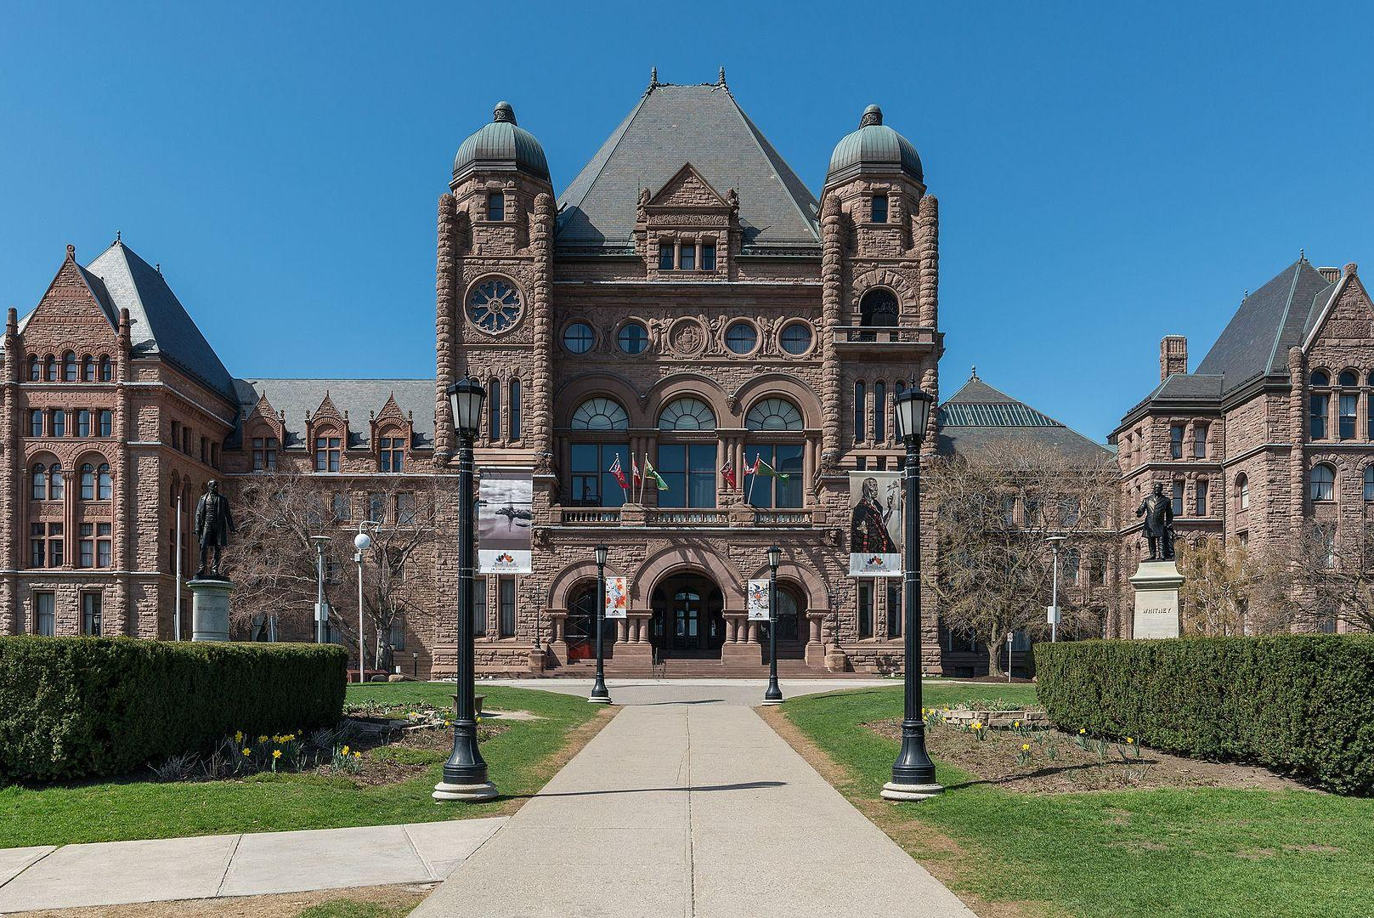
Que savez-vous?
Pouvez-vous nommer des partis politiques au niveau provincial en Ontario?

Slide 12
Principaux partis politiques en Ontario

Slide 13
Que savez-vous?
Pouvez-vous nommer des chef.fe.s de parti au niveau provincial?

Slide 14
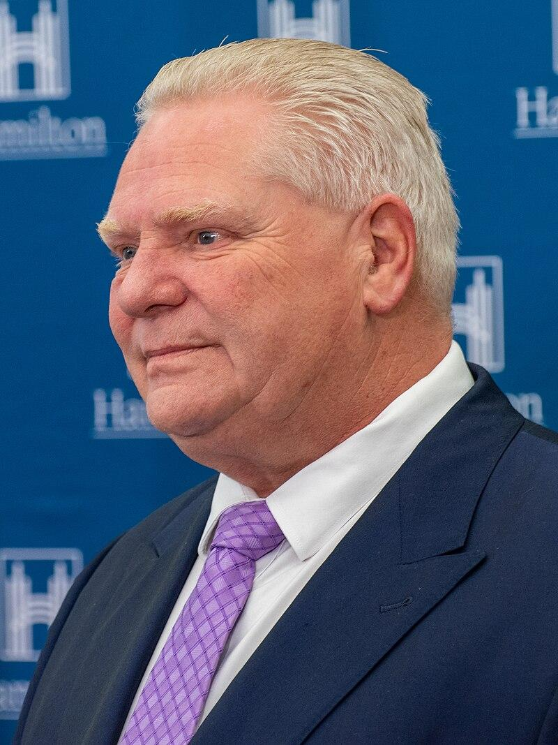
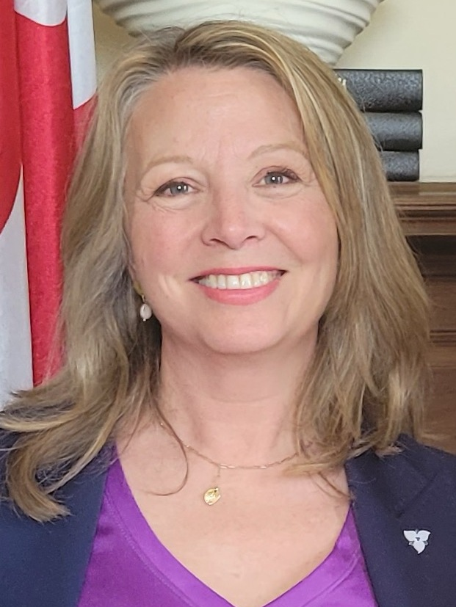
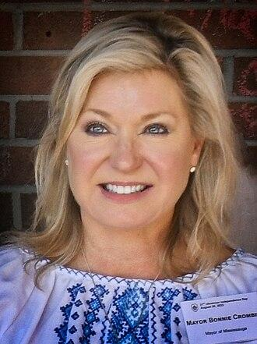
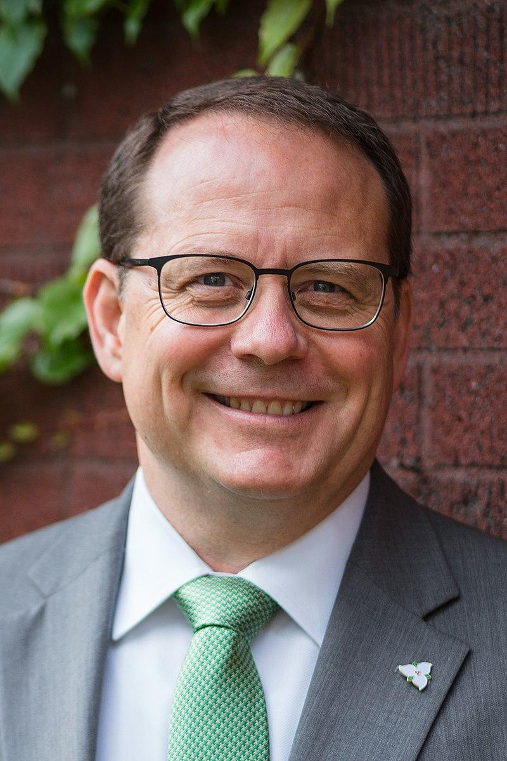
Chef.fe.s de partis provinciaux
Doug Ford,
Parti progressiste-conservateur de l'Ontario
Marit Stiles,
Nouveau Parti démocratique de l'Ontario
Bonnie Crombie,
Parti libéral de l'Ontario
Mike Schreiner,
Parti vert de l'Ontario

Slide 15
Selon vous, où se situent les électeur.rice.s de chaque parti sur l’échiquier politique?
Qu’en pensez-vous?

